Slide 1
ГБОУ Кадетская школа Липецкой области имени майора милиции Коврижных А.П.
Исследовательская работа:
«Роль животных в истории военных действий»
выполнил кадет 72 взвода:
Проскурин Иван
научный руководитель учитель истории :
Жеребчиков Игорь Владимирович

Slide 2
Основной целью нашей работы является установление необходимости использования животных в военных действиях и их роль,
и непосредственное участие в военных действиях в различные периоды развития человека.

Slide 3
Для того, чтобы раскрыть поставленную цель, мы должны разрешить следующие задачи:
1. Найти информацию по данной теме.
2. Обработать собранную информацию.
3. Поделиться информацией с учащимися школы.
4. Воспитание любви к Родине, к природе, гуманного отношения к животным.
5. Воспитание чувства гордости за победу русского народа в войнах истории страны.

Slide 4
Глава I.Особенности использование животных в военных действиях с Древнейших времен до XX века
Первые упоминания об участии животных в боевых действиях различных армий относятся к глубокой древности. Чем обусловлен выбор животных историки неоднократно находили документы, повествующие о том, как животные помогали людям во время войны. Кроме того, известно, что для военных целей использовались самые различные виды их представителей.

Slide 5
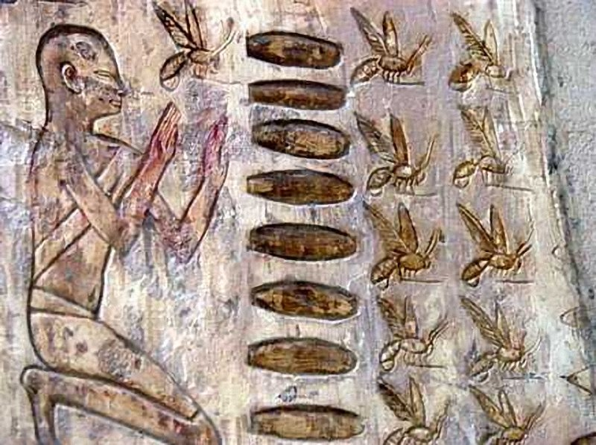
§ 1.1. Использование фауны, имеющей крылья.
Боевые пчелы.
Считается, что были первыми созданиями, использовавшимися человеком в качестве оружия. В доисторических битвах за теплую пещеру, помимо палок с каменными наконечниками, наши предки использовали куда более действенное оружие — пчелиные ульи.

Slide 6
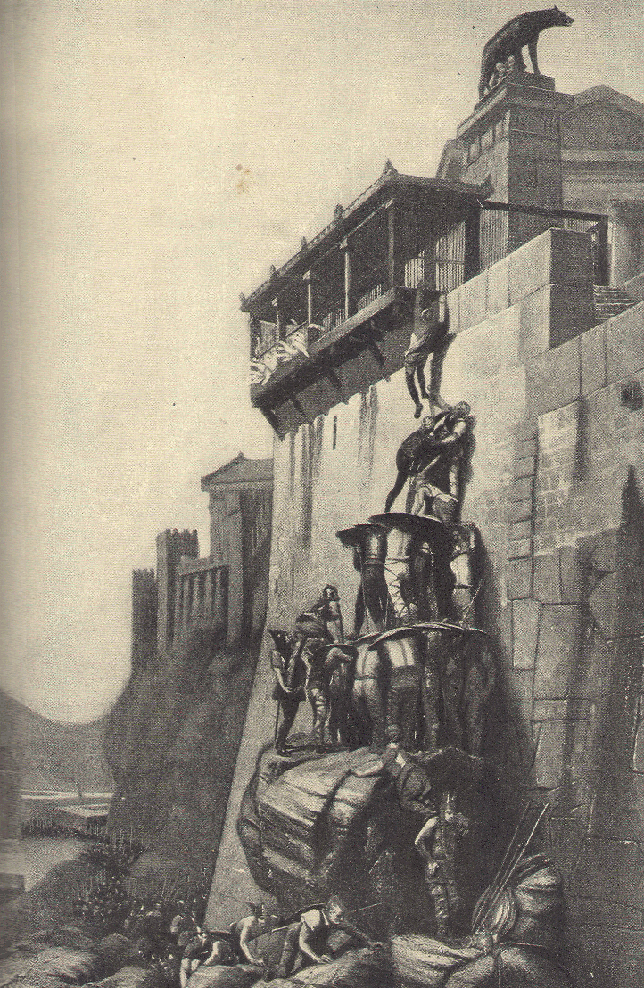
Иранский боевой слон, рисунок Гератской школы, XV век. "Экипаж" состоял из вожака (не изображен) и трех бойцов-лучников. Бойцы помещались в башенке со щитами, укрепленной ремнями на спине слона. Слон покрыт большой попоной и украшен нашейным колоколом.
Иранский боевой слон, рисунок Гератскоколы, XV век. "Экипаж" состоял из вожака (не изображен) и трех бойцов-лучников. Бойцы помещались в башенке со щитами, укрепленной ремнями на спине слона. Слон покрыт большой попоной и украшен нашейным колоколом.
Как гуси спасли Рим.
В V веке до н.э., когда Рим воевал с галлами, те осадили знаменитый Капитолий. Не преуспев в попытке взять крепость днем, галлы попытались проникнуть туда ночью, под покровом темноты.

Slide 7
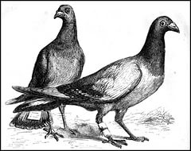
Почтовые голуби.
Удивительной способностью голубей возвращаться издалека домой, к родному гнезду, пользовались ещё в глубокой древности.
Греки, римляне, египтяне,
Персы, евреи ,а позднее галлы и германцы
оставили обильные письменные сведения об употреблении голубей для военных целей.

Slide 8
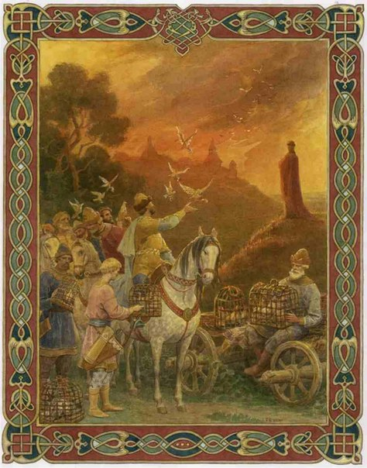
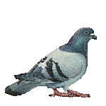
Княгиня Ольга и ее месть за смерть князя Игоря Рюриковича.

Slide 9
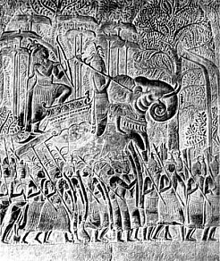
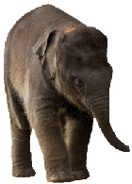
§ 1.2. Наземные животные в военных столкновениях.
Боевые слоны.
Крупнейшие сухопутные млекопитающие на Земле оставили свой след в истории войн как существа, способные разрушить полностью экипированные вражеские войска. Слоны могут растоптать, побрасывать солдат бивнями, иногда на них надевали броню и сажали на них лучников.

Slide 10
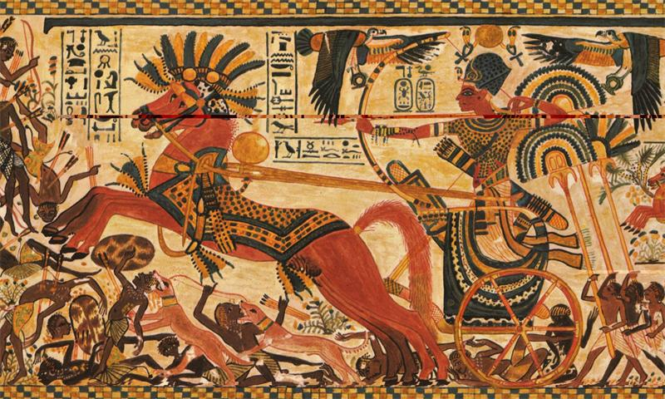
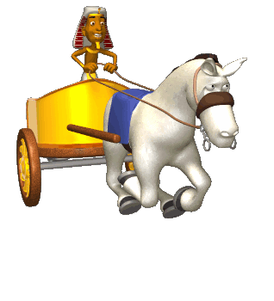
Боевые лошади.
Пожалуй, никакое другое животное, не сыграло настолько великую роль в истории войн, как лошадь.
На этом фрагменте инкрустированной шкатулки изображен царь-воин, разгромивший войско черных африканцев.

Slide 11
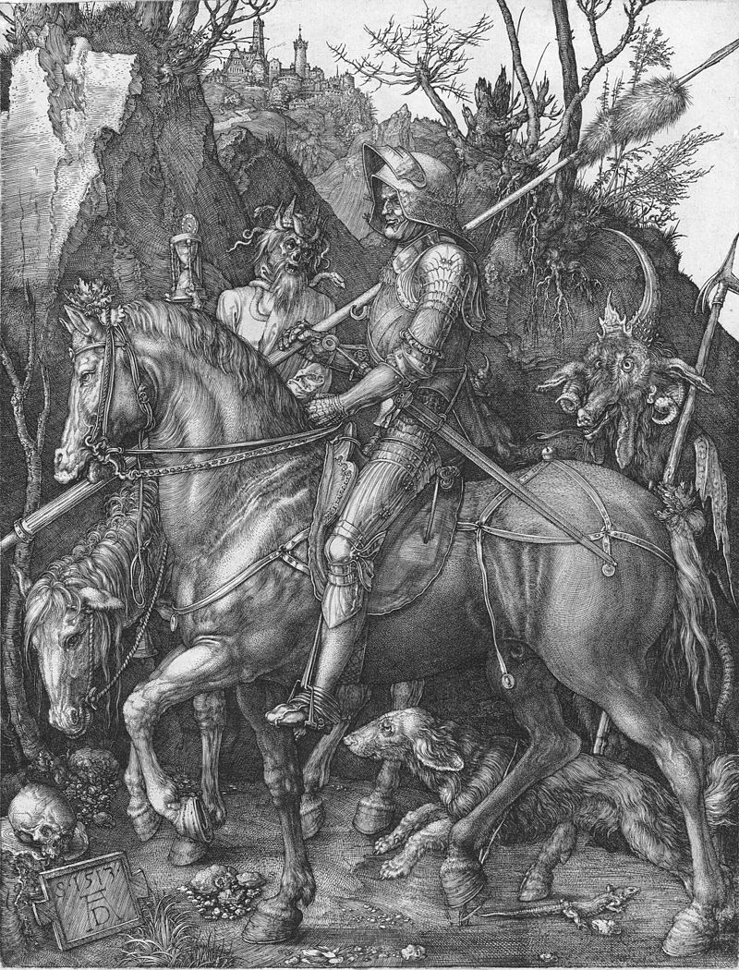
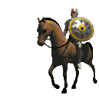
Рыцарь на коне считался самым могучим и грозным воином средневековья.
«Рыцарь, смерть и дьявол» (нем. Ritter, Tod und Teufel) — одна из трёх «мастерских гравюр» немецкого художника Альбрехта Дюрера, созданная в 1513 году.

Slide 12
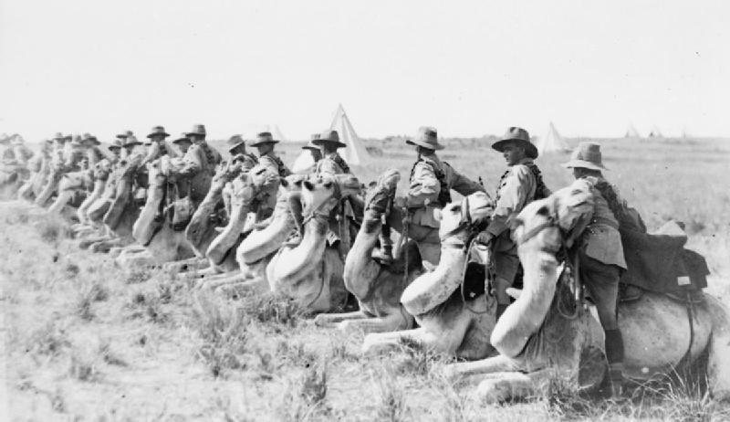

Верблюжья кавалерия.
Верблюдов в древние времена часто использовали в засушливых и пустынных районах Северной Африки и Ближнего Востока, поскольку они были хорошо приспособлены к выживанию в суровых условиях, где доступ даже к воде был строго ограничен.
Австралийская верблюжья кавалерия. Палестина, Османская империя. 1918 год.

Slide 13
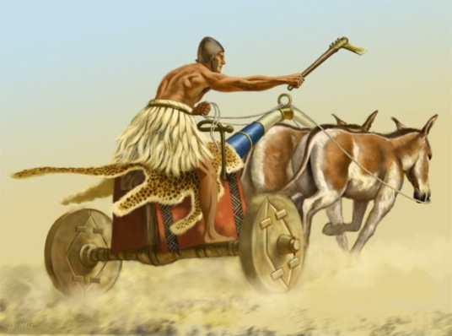
Военные мулы.
Мулы играли невоспетую, но решающую роль на протяжении всей истории ведения войн.
Именно на них регулярно подвозились продовольствие, оружие и другие материалы, необходимые войскам.

Slide 14
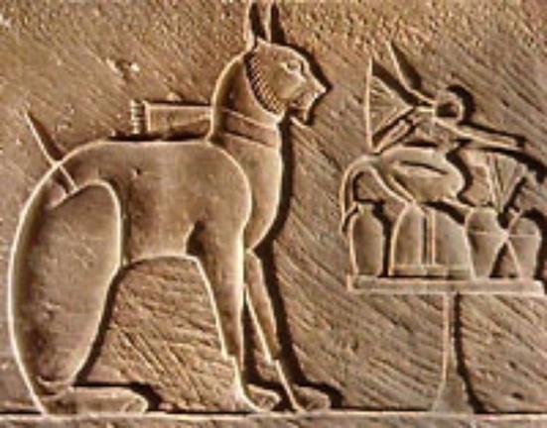
Кошки в военных хитростях.
Впервые кошки участвовали в военных действиях две с половиной тысячи лет назад, во время войны персов с древними египтянами.

Slide 15
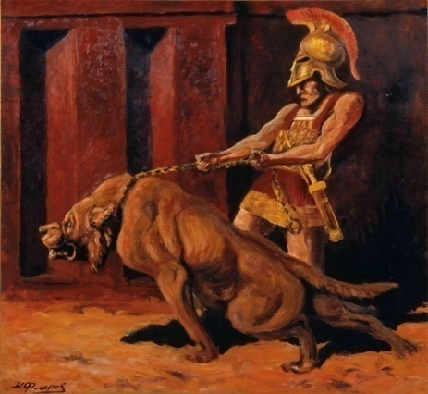
Греческие военные псы.
Несмотря на то, что в настоящее время собаки широко используются в войнах, они сами по себе не являются оружием. Однако в древней Греции, военные псы были, наверное, одними из самых яростных противников на поле боя.

Slide 16
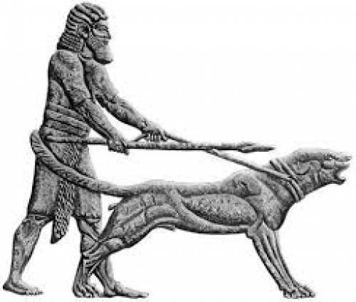
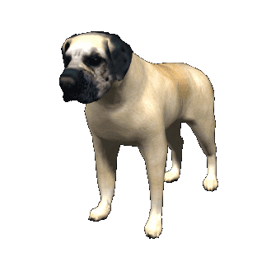
669 — 627 гг. до н. э. – использование собак в ассирийской армии царем Ашшурбанапалом.

Slide 17
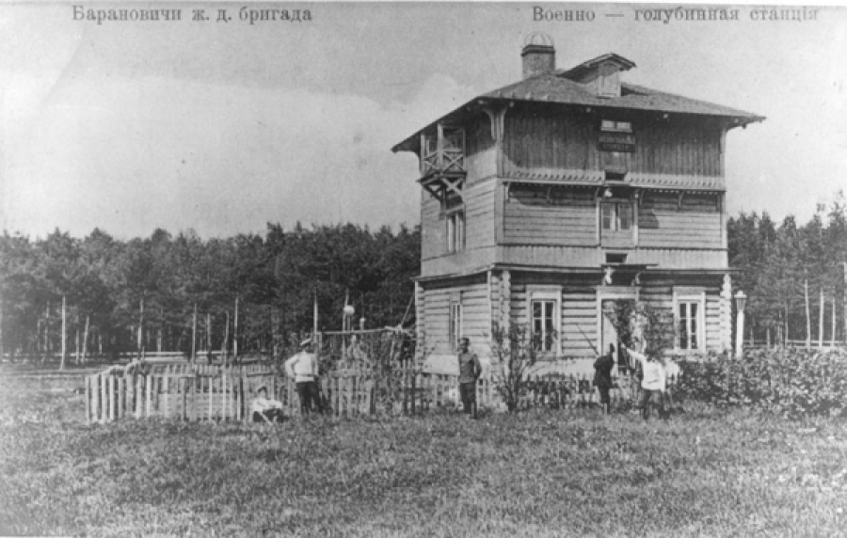
Глава II.
Животный мир и военные действия Новейшего времени.
§ 2.1. Пернатый мир и война.
Военные голубиные станции.
Военно-голубиные станции были введены в армии приказом военного министра П.С. Ванновского
в октябре 1884 года.

Slide 18
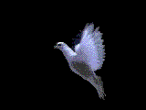
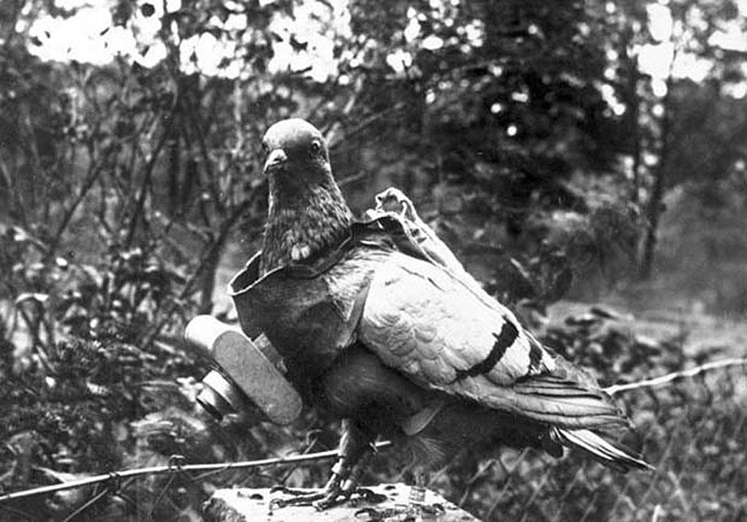
Ветеран инновационный съемки голубь Фрэнки (1907 год). Фрэнки совершил около сорока вылетов.

Slide 19
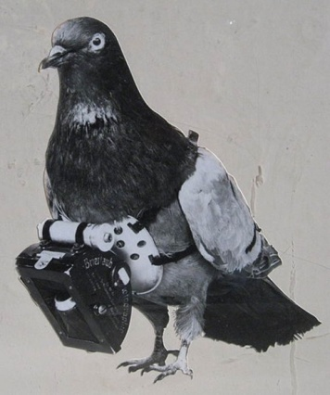

Почтовый голубь времен второй мировой войны.

Slide 20
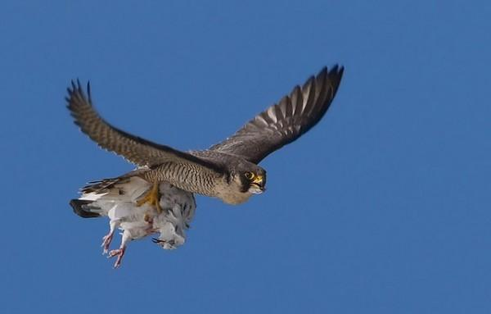
Соколы, обрывающие связь.
Британцы собрали небольшое войско сапсанов, которые должны были патрулировать берега Великобритании и перехватывать почтовых голубей, вылетающих из страны с каким-то сообщением.

Slide 21
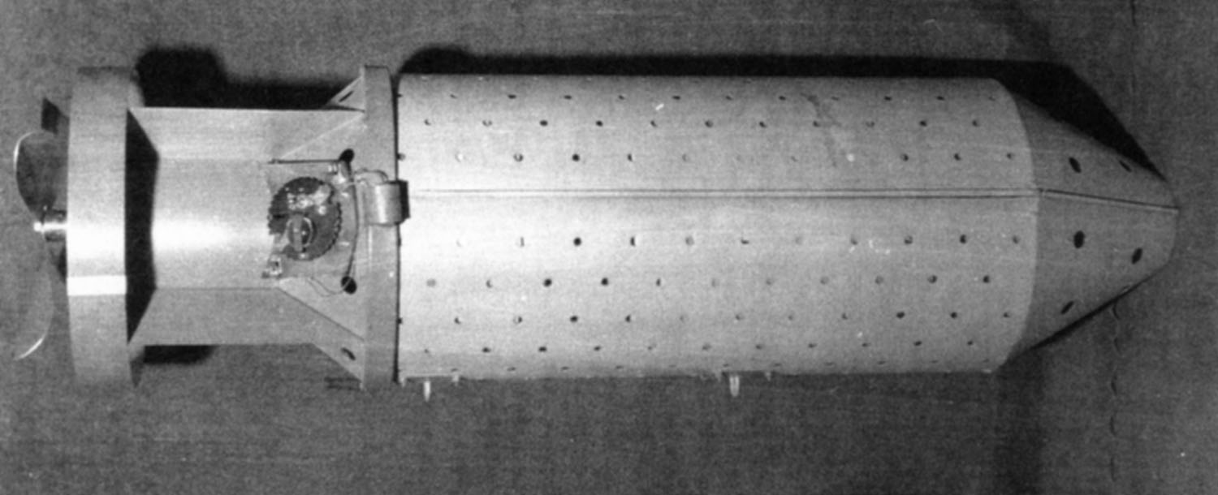
Летучие мыши.
Эти ночные, летающие млекопитающие стали частью эксперимента во время второй мировой войны. Зубной врач, расстроенный нападением японцев на морскую базу Перл-Харбор, предложил крепить небольшие зажигательные бомбы к телу летучих мышей.

Slide 22
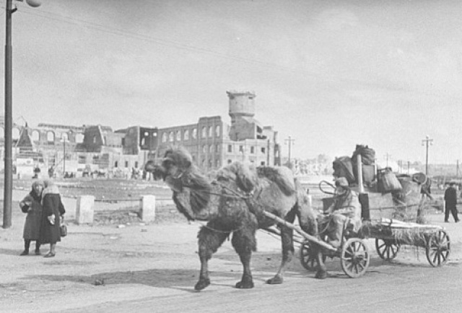
§ 2.2. Нестандартные действия и иные формы ведения войны с использованием животного мира.
Верблюды в войнах 20 века.
Помощь верблюдов понадобилась Советской армии во время защиты Сталинграда.

Slide 23
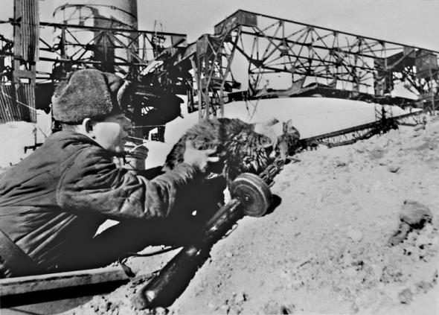
Кошки на войне.
Психотерапевтический эффект присутствия кошки заметили во многих армиях мира.
Во время ленинградской блокады роль кошек тоже невозможно переоценить. Кошки защищали продовольствие и произведения искусства Эрмитажа от посягательств крыс.

Slide 24
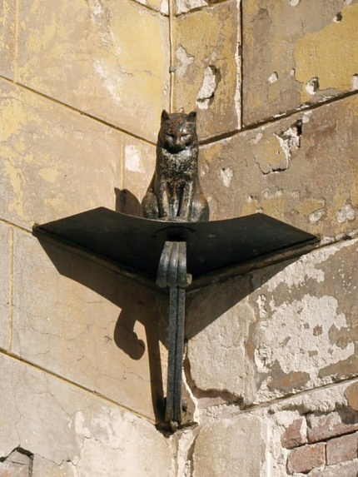

Фигурка кота на
Малой Садовой улице в
С.- Петербурге - это памятник ярославским кошкам, завезенным в город во время блокады.

Slide 25
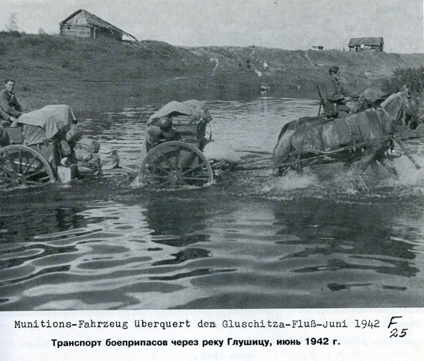
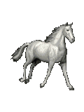
Лошади во время войны. Считается, что история боевого применения лошадей закончилась с появлением на полях сражений в массовом количестве пулеметов. Конь ничем и никак не защищен от пулеметной очереди, а значит, кавалерия автоматически выбыла из дела. Все-таки, несмотря на то, что Вторую мировую войну называли войной моторов, кони играли в ней немаловажную роль.

Slide 26
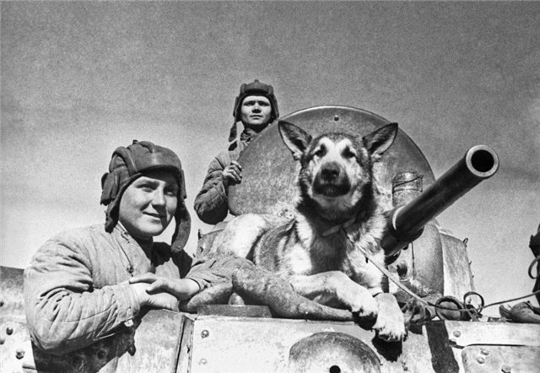
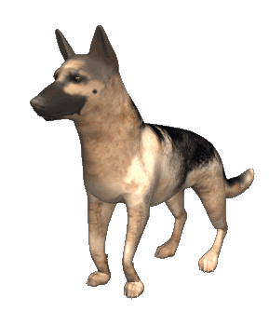
Собаки на фронте.
Наши собаки несли самую разную службу:
ездовые собаки,
- собаки-связисты,
собаки-миноискатели,
- собаки-санитары
собаки – истребители танков,
собаки разведывательной службы ,
- собаки диверсионной службы.
Знаменитый сапер Джульбарс.

Slide 27
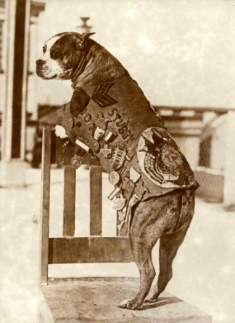
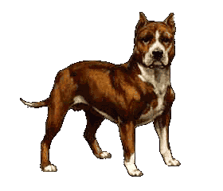
Одна из самых известных боевых собак – метис Стабби.

Slide 28
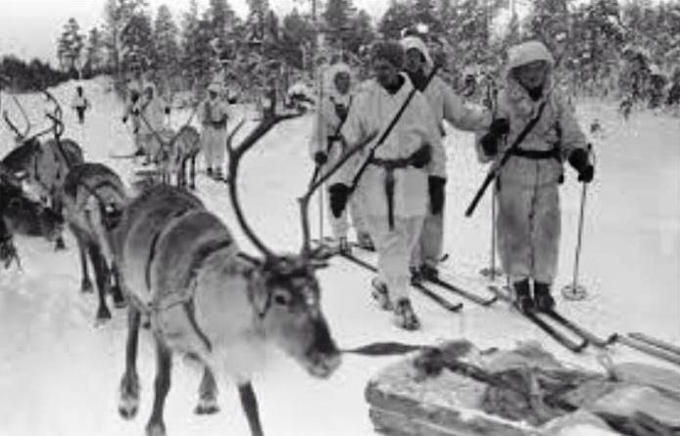
Боевые лоси и олени во время войны.
С первых дней ВОВ началось формирование партизанского движения. Применение лошадей зачастую приводило к расшифровке дислокации расположение базового лагеря: отпечатки подков лошади были хорошо заметны в лесу.
Тогда и появилась идея использовать для этой цели лосей.

Slide 29
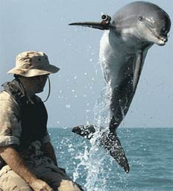

Дельфины во время войны.
Во время Великой Отечественной войны советские военные использовали уникальное оружие против немецких кораблей, которые наступали на Советский Союз со стороны Черного моря. Этим оружием были черноморские дельфины.
Первые эксперименты с дельфинами ВС США начали проводить в конце 1950 годов.

Slide 30
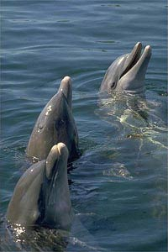
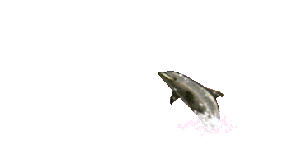
Смерть одного дельфина-"камикадзе" повлекла за собой тихий бунт остальных.

Slide 31
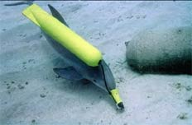
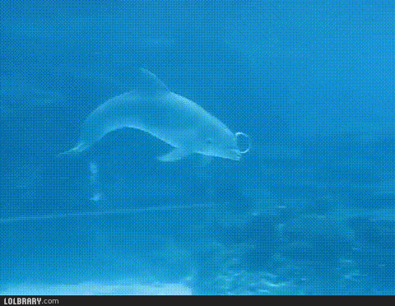
Изначально
в задачи дельфинов входили прежде всего поиск потерянных мин и торпед.

Slide 32
Заключение.
В результате исследования гипотеза подтвердилась. Животные внесли огромный вклад в развитие военного дела и побед в истории войн.
Вывод:
Много разных животных, о которых мы даже не могли подумать, участвовали в войнах и помогали человеку победить, а иногда и выжить.
Животные внесли огромный вклад в победы, были основой для внезапных атак, перевозили людей и грузы в труднодоступные места, спасали людей с поля боя, подрывали вражеские танки, участвовали в разминировании полей.
Участие животных в войне оправдано. Если бы не они, то погибло бы больше людей. Маленькие и незаметные животные делали большую работу.

Slide 33
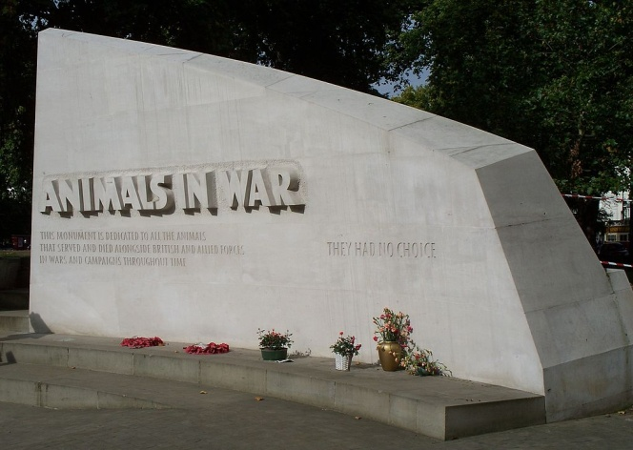
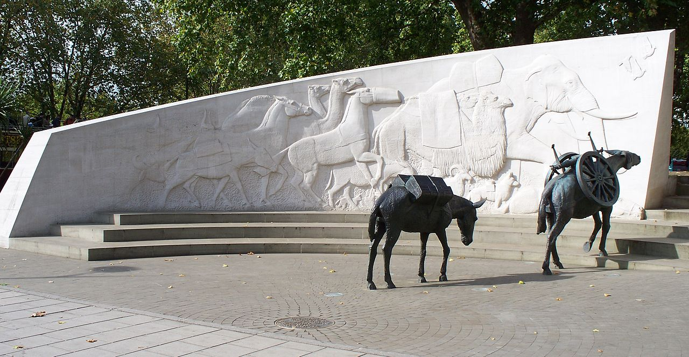
Память о животных - участниках войн.
Дэвид Бэкхаус
Мемориал
«Животные на войне».
На монументе есть изображение медали Марии Диккин.

Slide 34
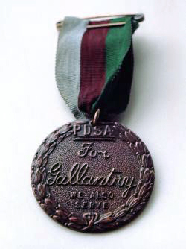
Медалью
Марии Диккин награждают животных, которые вместе с людьми принимают участие в войнах.

Slide 35

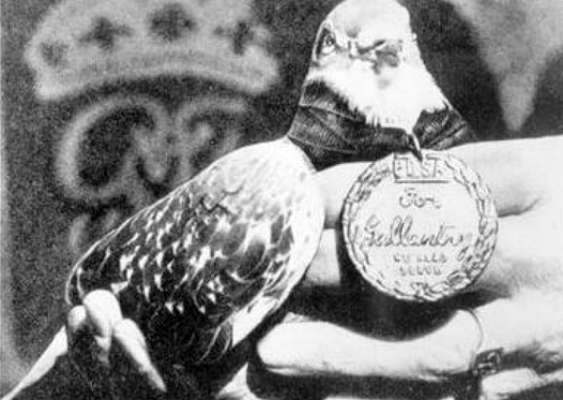
Голубок награжденный медалью Марии Дикин высшей воинской наградой для животных в Великобритании.

Slide 36
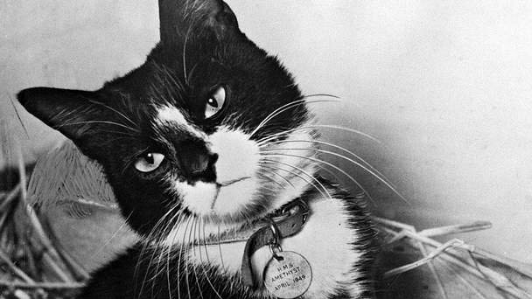
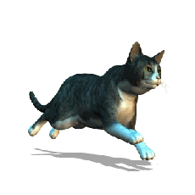
Саймон награжденный медалью Марии Дикин высшей воинской наградой для животных в Велокобритании.

Slide 37
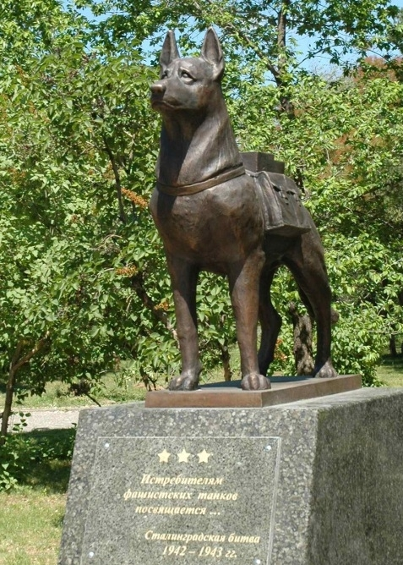

28 мая 2010 года в Волгограде был открыт мемориал
«Истребители фашистских танков».

Slide 38
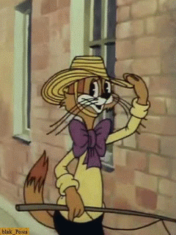
Словом, выручают нас братья наши меньшие. Но мы не должны забывать о том, что война - это всё-таки зло, в том числе и для природы. Поэтому, как советовал кот Леопольд:
«Давайте жить дружно!»
СПАСИБО, ЗА ВНИМАНИЕ!

